Slide 1
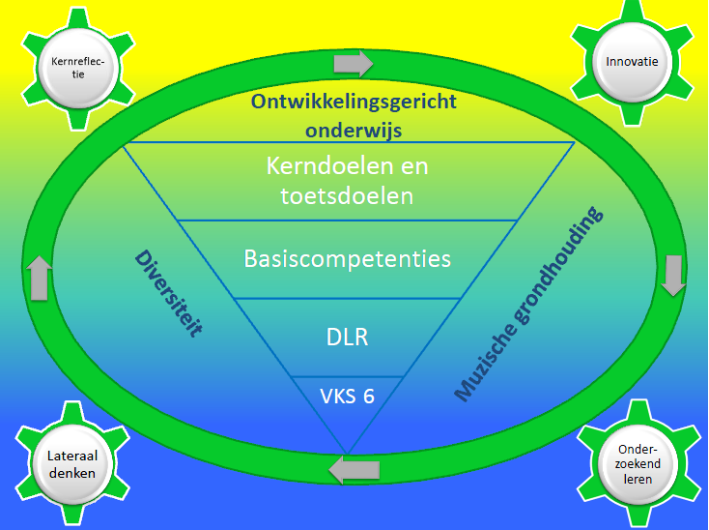
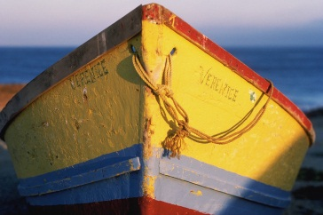
Leren in en voor diversiteit
Met studenten
Met kleuters
bron
Visietekst steunpunt D & L
Eigen koers varen
methode
teambevraging
stellingen
methode
Denkende hoeden
Bewust kunnen omgaan met diversiteit

Slide 2
impliciet
expliciet
Voorbeelden
Casussen
Werkvormen op niveau van studenten en kleuters
Beeldvorming
Krachtige leeromgeving
Start-assessment
Werkplekleren
Opleidingsonderdelen
MMS I
Dit ben ik in Brussel
MMS II
Brede school
Stage
Hoekenverrijking met diversiteitsbril
Actieve stage (in Brussel)
Leergroepen
Omgaan met ouders – leerlijn
Portfolio
Projecten
Boekenbende aan huis – bibliotheek volgeboekt
Crea-doen – Crea-denken – crea-Durven
Toverbos
Tutors na de bel
Leesrugzakjes
…
Leren in en voor diversiteit
Breed observeren en evalueren
Leer- en leefomgeving verbreden
Werkvormen en ontmoetende leerkrachtstijl
Omgaan met ouders
Taaldiversiteit
Meervoudige identiteits-ontwikkeling en multi-perspectiviteit
Grootstedelijke context
als oefenschool/microklimaat

